Slide 1
Учебно – методическое обеспечение по формированию у детей и обучающейся молодёжи устойчивых навыков и компетенций здорового способа жизни.
Государственное учреждение Ярославской области «Рыбинский детский дом»
Мы за здоровый образ жизни
Выполнила: Асекритова И. Б.
Рыбинск 2021

Slide 2
Актуальность создания УМО
Все участники образовательных отношений должны быть обеспечены
Современными учебно – методическими материалами.
Залог эффективности работы по сохранению и укреплению здоровья
детей и молодёжи:
комплексный подход, а не единичные мероприятия
использование современных педагогических технологий
охват различных уровней и формы образования
учет возрастных особенностей обучающихся
Мы за здоровый образ жизни

Slide 3
Новизна и отличительные особенности Разработанное учебно – методическое обеспечение:
позволят организовать системную работу по сохранению и укреплению
здоровья детей и молодёжи, по формированию у них ценностей здорового образа жизни
базируется на использовании современных образовательных и
педагогических технологий
учитывает возрастные особенности обучающихся от 12 до 17 лет
обеспечивает вовлечение самих обучающихся в образовательный процесс и процесс построения их собственной траектории здорового образа жизни
Мы за здоровый образ жизни
является практикоориентированным, завершённым по своему содержанию,
удобным в использовании
доступно в любое удобное время в электронном формате
содержит ссылки на все полезные ресурсы

Slide 4
Цель и задачи учебно-методического обеспечения
Цель - создать благоприятные условия для развития у детей и молодёжи в возрасте от12 до 17 лет навыков и компетенций здорового образа жизни
Задачи:
сформировать установку на выбор здорового образа жизни
показать возможные способы защиты от вовлечения в деструктивные
формы поведения
Мы за здоровый образ жизни
обеспечить развитие активной жизненной позиции
показать пути формирования ситуаций успеха
развивать положительную мотивацию к здоровому образу жизни

Slide 5
Структура учебно- методического обеспечения
Первый блок – цифровой образовательный ресурс
«Марафон здоровой и успешной молодёжи
«ЗОЖ – путь к успеху»»
Второй блок – комплект программно-методических
материалов для педагогов к учебному
курсу «Путь к успеху»
Мы за здоровый образ жизни

Slide 6
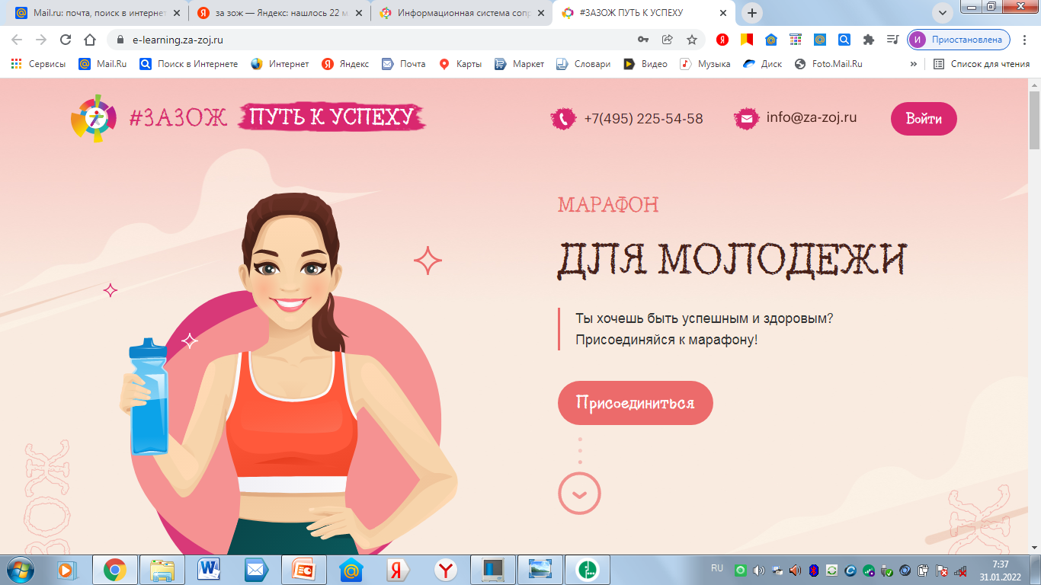
Цифровой образовательный ресурс
«Марафон «ЗОЖ- путь к успеху»
Включает:
Теоретический материал
Интерактивные упражнения
Дополнительные материалы
Ссылки на внешние ресурсы
Психологические тесты
Проверочные тесты
Мы за здоровый образ жизни

Slide 7
Особенности «Марафона»
Целостность цифрового образовательного контента: тематические блоки теории объединены общей идеей - продвижения здорового образа жизни, отказа от вредных привычек, разделения обучающимися общечеловеческих ценностей, соблюдения культуры общения и поведения
Наглядное представление теоретического материала
в форме видеороликов и презентаций
Контент содержит сведения из учебного курса «Путь к успеху»
Интерактивный формат практических упражнений, облегчающих понимание сути заданий, повышающий интерес к их выполнению и обеспечивающий закрепление материала
Мы за здоровый образ жизни
Тесты, как форма:
контроля усвоения знаний
закрепления знаний
развития практических навыков критического мышления
Ссылки на внешние ресурсы, помогающие дополнить и/или расширить компетенции обучающихся по рассматриваемым вопросам

Slide 8
Структура цифрового контента «Марафона».
Участие в «Марафоне –это
своеобразный «забег» , который включает
Марафон – многоступенчатое соревнование
Разделы цифрового контента – спринты
В спорте спринты – соревнования на короткие дистанции
Основной маршрут:
Основа успеха: наши
ценности и привычки
1.
На пути к успеху:
арсенал полезных умений
2.
3.
Так здорово
Мы за здоровый образ жизни
Дополнительный маршрут:
По итогам прохождения марафона, обучающийся получает Е-диплом и титул чемпиона
Интересное обо мне
Полезно для меня

Slide 9
Комплект программно- методических материалов
для педагогов к учебному курсу «Путь к успеху»
В его состав входят:
1
Программа учебного курса «Путь к успеху»
2
Методические рекомендации к нему
3
Видеоролики к материалам методических рекомендаций
Мы за здоровый образ жизни
4
Ссылки на полезные внешние ресурсы
5
Учебное пособие для обучающихся «Шаг вперёд «Путь к успеху
6
Программа повышения квалификации педагогов по вопросам применения
Учебно – методического обеспечения

Slide 10
Цель учебного курса «Путь к успеху»
Развитие самостоятельного и разумного выбора
построение успешной траектории развития с учётом
ценностей ЗОЖ и негативного отношения к вредным
привычкам и зависимостям
формирование факторов защиты от вовлечения в
деструктивные формы поведения
Мы за здоровый образ жизни

Slide 11
Задачи учебного курса «Путь к успеху»
обеспечить интеллектуальное, моральное, социокультурное, эстетическое и физическое
развитие; расширять социально – значимые понятия
развивать морально – волевые качества и культуру поведения на основе жизненных
ценностей
сформировать ценностно – смысловые установки, отражающие ценностные личностные
и гражданские установки
содействовать пониманию необходимости сохранять своё здоровье, как общественную
и индивидуальную ценность
предупредить зависимости поведения через расширение представлений о негативных
последствиях для здоровья, красоты, финансовой сферы, взаимоотношений с людьми
формировать знания по отношению к вредным привычкам в культуре, искусстве
мировых религиях и о развитиях личностных ресурсов – грамотно взаимодействовать
со сверстниками и взрослыми; преодолевать стрессовые и конфликтные ситуации;
критически мыслить; уметь говорить «нет»; самостоятельно принимать решения;
достигать успеха; вести здоровый и безопасный образ жизни
Мы за здоровый образ жизни
обеспечить развитие активной жизненной позиции через выражение отношения к
происходящему , обоснование своего мнения
формировать ситуацию успеха в деятельности и жизни
развивать положительную мотивацию и устойчивый учебно – познавательный к ЗОЖ

Slide 12
Содержание учебного курса «Путь к успеху» включает и учитывает:
культурологический подход
концепцию развития психологической службы в системе образования в Российской Федерации на период до 2025 года
подходы в концепциях преподавания учебных предметов и предметных областей «Обществознание», «Физическая культура», «Основы безопасности жизнедеятельности», «Технология», «Искусство и культура», в концепции развития географического образования в Российской Федерации
Мы за здоровый образ жизни

Slide 13
Структура учебного курса «Путь к успеху»
№ главы | Название главы
Глава 1 | «Ценностные ориентации: что такое хорошо, а что такое плохо»
Глава 2 | «Цена вредных привычек»
Глава 3 | «Жизнь без зависимостей: арсенал полезных умений»
Глава 4 | «Слагаемые успеха»
Глава 5 | «Формируем привычку жить здорово»
Мы за здоровый образ жизни
Итог учебного курса – индивидуальный проект, направленный на борьбу
или предотвращение вредных привычек для
достижения успеха

Slide 14
Применение учебно –методического
обеспечения
Для организации самостоятельной работы:
Среднее профессиональное образование:
самостоятельное изучение по желанию
в рамках получения семейного образования
в виде факультативного курса
в ходе реализации
учебных программ
в период обострения неблагополучной
эпидемиологической обстановки в регионе или месте проживания
Мы за здоровый образ жизни
В системе общего и среднего образования:
В дополнительном образовании,
отдыхе и оздоровлении детей:
в ходе проведения урочных занятий
в рамках общеразвивающих программ
в рамках реализации программы воспитания
в ходе проведения досуговых программ,
тематических смен, общеорганизационных
мероприятий
во время проведения тематических общешкольных мероприятий
в организациях отдыха и оздоровления детей

Slide 15
Памятки и рекомендации по вопросам ЗОЖ
как вести ЗОЖ
как защитить себя в информационном мире
как укрепить иммунитет
как организовать физическую активность
как правильно питаться
каковы правила здорового сна
Мы за здоровый образ жизни
каковы правила личной гигиены
каковы правила поведения при объявлении в
населённом пункте карантина

Slide 16
Ссылки:
1.https://za-zoj.ru/ - сайт «ВСЕРОССИЙСКИЙ ОБРАЗОВАТЕЛЬНЫЙ ПОРТАЛ
МОЛОДЁЖНОГО ДВИЖЕНИЯ ЗА ЗОЖ
2.https://za-zoj.ru/umo/methodics- ПАКЕТ ИНСТРУКТИВНО – МЕТОДИЧЕСКИХ
МАТЕРИАЛОВ
3. https://e-learning.za-zoj.ru/- «Марафон ЗОЖ путь к успеху»
Мы за здоровый образ жизни
4.https://disk.yandex.ru/d/aFRozzPWjyxORQ- запись установочных семинаров
«Инструкции по работе с УМО»
5. https://za-zoj.ru/profcommunity/edumaterials/recommended_resources-
РЕКОМЕНДУЕМЫЕ РЕСУРСЫ

